Slide 1
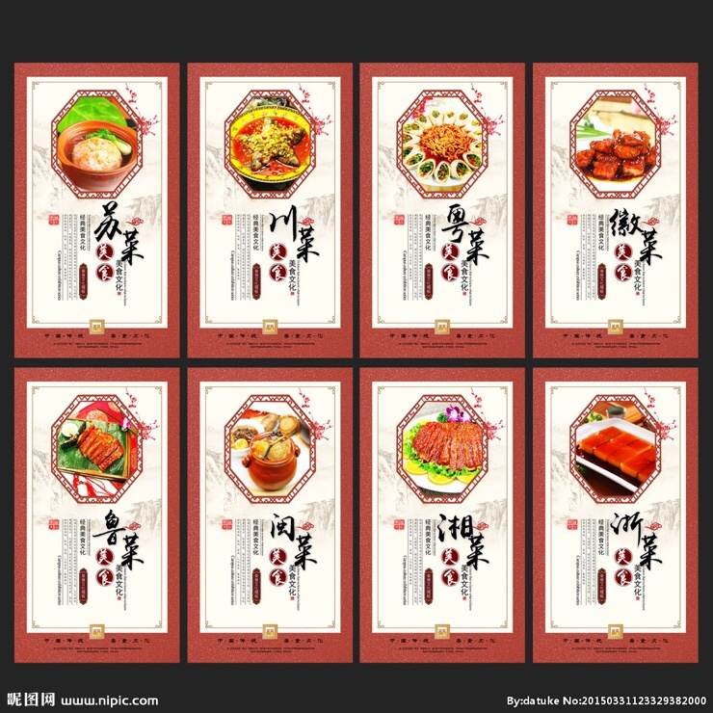
一日三餐
Meals

Slide 2

今天晚饭做什么？家里食材够吗？ 哪个超市东西最全最便宜？

Slide 3

不如设计一个app来帮助我解决这些难题！

Slide 4
一日三餐Meals
Choose Recipe
选择食谱
List Ingredients
列举食材
详细食材细节
Show price in stores
统计最优价格
整合商家优惠打折信息
用户自主上传
软件自带优选食谱
优先显示价格优势商家

Slide 5
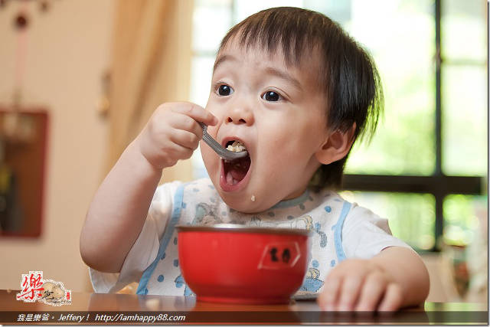
吃什么？ 找Meals！
怎么做？ 找Meals！
买实惠？ 找Meals！
您的一日三餐 我们全包了！

